Slide 1
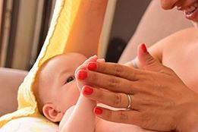
ANNELERE SÜREKLİ DESTEK UYGULAMALARI
T.C SAĞLIK BAKANLIĞI HALK SAĞLIĞI GENEL MÜDÜRLÜĞÜ
Çocuk ve Ergen Sağlığı Dairesi Başkanlığı

Slide 2
Amaç ve Öğrenim Hedefleri
Amaç: Başarılı bir emzirme sürecinde annelere destek uygulamalarını açıklayabilmek.
Annenin taburculuğa nasıl hazırlanacağını ifade edebilmek
Taburcu olduktan sonra destek ve takibin geçerliliğini tartışabilmek
Çalışan anneler için emzirmeyi koruma yollarını özetlemek
Emzirmeyi iki yıl veya daha uzun süre sürdürmeyi tartışabilmek
Emzirmede grup desteğini tartışabilmek

Slide 3
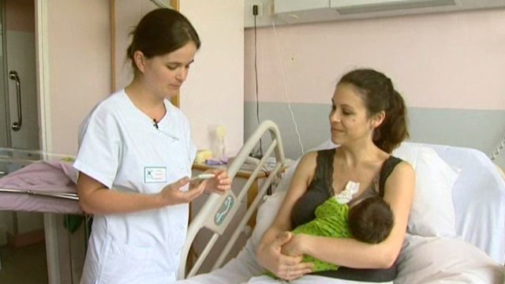
1. Annenin Taburculuk İçin Hazırlanması

Slide 4
Annenin Taburculuk İçin Hazırlanması
Başarılı Emzirme İlkelerinin 10. Adımı:
“Klinikten ya da hastaneden taburcu olmuş annelere, emzirme destek gruplarından ve yardım alabilecekleri kurumlardan bahsedin ve onları teşvik edin” der.

Slide 5
Annenin Taburculuk İçin Hazırlanması
Kurumlar, emzirmek ve bebeğin beslenmesi için pek çok uygulama yapabilir.
Ancak taburcu olduktan sonra da destek ihtiyacı devam etmektedir.
Bazı toplumlarda anneler, arkadaşları ve aileleri tarafından iyi desteklenmektedir.
Bunun mümkün olmadığı durumlarda sağlık kuruluşunun alternatif bir takip düzenlemesi gerekir.
Taburcu edilmeden önce bu annelerle görüşülmelidir.

Slide 6
Soru?
Fatma ve Meryem bebekleriyle hastaneden eve dönmeye hazırlanıyor.
Bir anne bebeğiyle hastaneden ayrılıp, eve dönmeden önce neye ihtiyaç duyar?

Slide 7
Annenin Taburculuk İçin Hazırlanması
Bir anne hastaneden ayrılmadan önce:
Bebeğini besleyebilmelidir.
Altı ay süreyle sadece anne sütü ile beslemenin, 6. aydan sonra tamamlayıcı gıdalarla birlikte iki yıl ve ötesine kadar emzirmeye devam etmenin önemini anlamış olmalıdır.
Beslenmenin iyi gittiğini anlayabilmelidir.
İhtiyaç duyduğu desteğe nasıl ulaşacağını öğrenmiş olmalıdır.

Slide 8
Annenin Taburculuk İçin Hazırlanması
Bebeğinin isteği, beslenme talebi ve davranışlarını bilmelidir.
Bebeğinin açlık belirtilerini tanıyabilmelidir.
Bebeğini memeye iyi yerleştirmek için konumlandırabilmelidir.
Etkin emzirmenin ve bebeğin tokluk belirtilerini bilmelidir.
Sütünün yetmediğini düşünürse ne yapması gerektiğini bilmelidir.
Kendi sütünü sağabilmelidir.

Slide 9
Annenin Taburculuk İçin Hazırlanması
Emzirme desteğini öğrenmiş bir sağlık çalışanı, anne ve bebeği emzirme süresince gözlemlemeli ve annenin bebeğini nasıl emzirmesi gerektiğini bildiğinden emin olmalıdır.
Bir anne emziremiyorsa, anneyi kontrol edecek ve yapay besin için yardımcı olacak eğitim almış bir sağlık çalışanından danışmanlık alması önemlidir.
Notes:
Bir anne emziremiyorsa, anneyi kontrol edecek ve yapay besin için yardımcı olacak eğitim almış bir sağlık çalışanından danışmanlık alması önemlidir.
Bu durum için, ne tür bir yapay besin malzemesi kabul edilebilir, uygulanabilir, hesaplı, sürdürülebilir ve güvenlidir?
Yapay besin yeterli miktarlarda nasıl temin edilir?
Yapay besin ile ilgili riskler nasıl azaltılabilir?
Bir sağlık çalışanı annenin (veya diğer bakıcının) taburcu edilmeden önce, yapay besin hazırlayabildiğini ve bebeği güvenli bir şekilde besleyebildiğini gözlemleyebilmelidir. Bu durum bebeğine anne sütü veremeyecek anneler için geçerlidir.

Slide 10
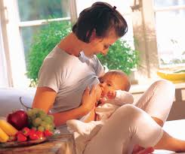
Anne İlk 6 Ay ve Devam Eden Süreçteki Emzirmenin Öneminin Kavramalıdır
Klinikten taburcu olmadan ilk altı ay tek başına anne sütü ile beslemenin önemi özellikle hatırlatılmalıdır
Altıncı aydan sonra, bebek ,anne sütü dışında ek besinlere ihtiyaç duyacaktır. Bu dönemdeki emzirmenin önemi de iyi anlatılmış olmalıdır
Notes:
Bir anne evine döndüğünde, bebeğini farklı gıdalarla ya da anne sütü dışındaki sıvılarla beslemesi için baskıya maruz kalabilir. Hastaneden çıkmadan önce ilk 6 ay boyunca sadece anne sütüyle beslemenin önemini hatırlatın. Altı aydan sonra bir bebeğin anne sütüne ek olarak başka yiyeceklere de ihtiyacı vardır. Anne sütü hastalıklara karşı koruma ve iyi beslenme sağlarken, anneye olan yakınlığın da sürmesini sağlar. Anne sütü iki yıl ve daha ötesinde de değerlidir.

Slide 11
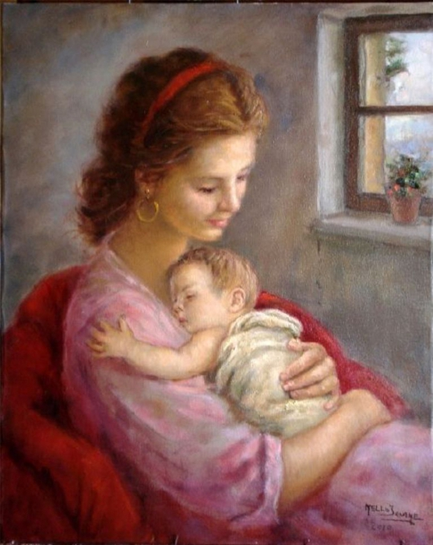
Anne beslenmenin iyi gittiğini anlayabilmelidir
Anne sorun olduğunda sağlık personeliyle iletişime geçebilmelidir
Yeni anne neyin normal, neyin problem olduğunu bilmiyor olabilir.
Notes:
(Daha büyük bir bebekte gaita daha az sıklıkta ve daha yumuşak olabilir)

Slide 12
Emzirmenin iyi gittiğini gösteren işaretler
Bebek uyanık ve aktiftir, 24 saatte en az 8 kez beslenir
24 saatlik dilimde, bir süre uyanık kalabilir ve uzun sürelerle uyur
Günde 6 veya daha fazla açık renkli idrar yapar ve 3 veya daha fazla gaita yapabilir
Annenin memesi emzirmeden önce dolgundur, emzirme bitince boşalmıştır, memeler ve meme uçları rahattır
Anne bebeğine bakarken kendinden emin hisseder

Slide 13
Annenin İhtiyacı Olan Desteğin Nasıl Sağlanacağını Görüşün
Annelerin desteğe ihtiyacı vardır !
Bir aile üyesi
Arkadaş
Sağlık çalışanı
Notes:
Yakın çevre,arkadaş ve aile fertlerinin olumsuz ve güven zedeleyen tutumları eklenebilir.yada özgüven sunumunada eklenebilir.

Slide 14
Annenin yardıma ihtiyacı vardır
Özellikle;
Diğer çocukların bakımı ve ev işleri gibi zaman ayırması gereken birçok talep varsa
İlk kez anne olduysa
Bebeğini beslemekte güçlük çekiyorsa
Ev dışında çalışması ve bebeğinden ayrılması gerekiyorsa
Destekleyici kişilerle az temas kuruyor ve yalnızsa
Birçok insandan kafa karıştırıcı ve çelişkili tavsiyeler alıyorsa
Kendinin ya da bebeğin herhangi bir sağlık sorunu varsa

Slide 15
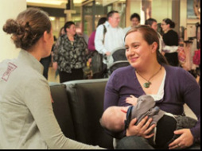
Bazen anneler her şeyi kendi başına halledebileceğini düşünebilir
Eğer yardıma ihtiyacı olursa kötü bir anne olduğunu hissedebilir
Herkes yeni bir işi öğrenirken, bunun üzerinde uzmanlaşması zaman alabilir
Bölgede yeterli destek birimleri bulunmayabilir
Annenin ulaşabileceği desteğe ve cesaretlendirilmeye gereksinimi vardır
Notes:
Bazı anneler yardıma ihtiyaç duymadan herşeyi yapabileceklerini düşünürler. Yardım istediklerinde kötü ve yetersiz bir anne olduklarını hissedebilirler ve bu durumda bebeklerinin beslenmesi, bakımıyla başedemediklerini düşünebilirler. Herhangi birimiz, yeni bir iş veya beceri öğrenirken, bunu öğrenmek için zaman ayırmamız gerekir ve diğer insanlardan yardım istemek zorunda kalabiliriz. Anne olmayı öğrenmek, yeni becerileri öğrenmekle aynıdır. Bölgedeki destek hizmetleri yeterli olmayabilir. Yeni anne yardım istemek ve mevcut desteği kullanmak için cesaretlendirilmeye ihtiyaç duyabilir. Yapay beslenme yapan bir annenin takibi ve uygun bir seçenek kullanmasını sağlamak çok önemlidir. Eğer beslenme seçeneğini değiştirmek isterse her zaman destek olunmalıdır. Gebeliği sırasında bir kadınla konuşurken, herhangi bir zorluk anında destek hizmetleri bulunduğunu söylemek yardımcı olabilir. Bu bilgi en başından kendine güvenmesine yardımcı olur.

Slide 16
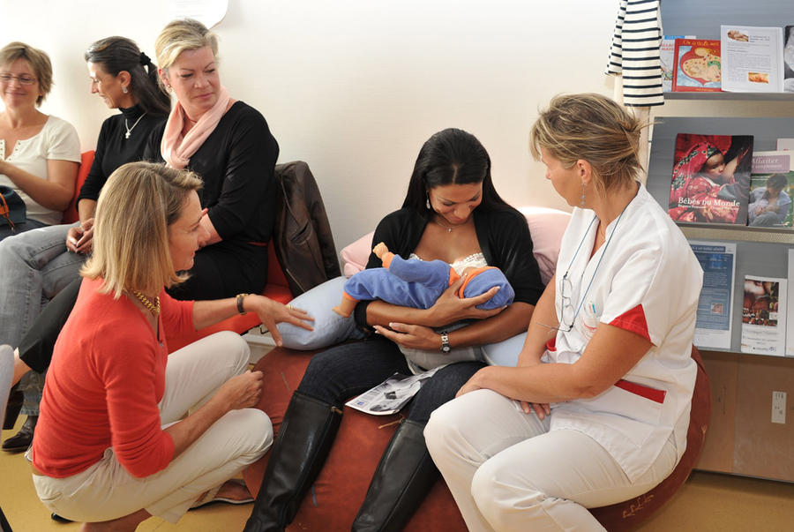
2. Taburcu Olduktan Sonra Takip ve Destek

Slide 17
Soru?
Fatma ve Meryem ara sıra buluşup, bebekleri hakkında konuşurlar. Fatma, Meryem’in diyeceklerini ilgiyle dinler çünkü bu Meryem’in ikinci çocuğudur. Fatma Meryem’in deneyim ve bilgisine önem vermektedir.
Soru: Bebeğiyle ilgilenen bir annenin ihtiyacı olan desteği, toplumda kimler sağlayabilir?

Slide 18
Mevcut Sosyal ve Tıbbi Kaynaklar
Aile ve Arkadaşlar;
Emzirmede aile ve arkadaş desteği oldukça önemlidir.
Fakat bazı ailelerde ilk 6 ayda sadece anne sütü verilmesi gerekliliği konusunda bilgi eksiliği olabilir
Bunun sonucunda yapay besinlere
erken başlama algısı oluşmaktadır.
Notes:
Aileler ve arkadaşlar emzirmede genel olarak önemli bir destek kaynağı olabilir. Bununla birlikte erken dönemde takviye ve ek gıdaya başlayan ailelerde altı ay boyunca sadece anne sütüyle besleme konusundaki destekleri yetersizdir.
Yapay besleme yapan annelerin de aileler ve arkadaşları tarafından desteklenmesi gerekir. HIV- pozitif olan bir anne, özellikle yapay beslenme desteğine ihtiyaç duyabilir ve emzirmeyle yapay beslenmeyi karıştırmaktan kaçınmalıdır.

Slide 19
Birinci Basamak Sağlık Hizmetleri ve Toplum Sağlığı Çalışanları
Bir sağlık çalışanı, her zaman anne ve küçük çocuklarla iletişim halindedir
Toplum sağlığı çalışanları, genellikle hastanedeki sağlık çalışanlarına göre ailelere daha yakındır ve daha fazla zaman ayırabilirler.
Sağlık çalışanının, annelere bebeklerini besleyip, bakımını sağlamalarında destek olabilmek için eğitim almış olması gerekir
Notes:
Bir sağlık çalışanı, her zaman anne ve küçük çocuklarla iletişim halindedir. Sağlık çalışanı bebeğin bakımında ve beslenmesinde anneyi destekleyebilir ve yardım edebilir. Sağlık çalışanı farklı bir uzman desteği gerektirecek anneyi ve bebeği destek verebilecek bir başka sağlık profesyoneline yönlendirebilir.
Toplum sağlık çalışanları, genellikle hastanedeki sağlık çalışanlarına göre ailelere daha yakındır ve daha fazla zaman ayırabilirler. Etkili bir sağlık çalışanının, annelere bebeklerini besleyip, bakımını sağlamalarında destek olabilmek için eğitim almış olması gerekir.
Toplum Sağlık Merkezlerinde “emzirme klinikleri” bulunabilir. Bu da emziren anneye destek olabilecek eğitimli bir personelin hazır bulunması anlamına gelir. Birlikte birden fazla anne görmek etkili olabilir. Böylece anneler deneyimlerini paylaşabilir ve bu kliniklerden bir anne destek grubu çıkabilir.
Sağlık çalışanları ilk 6 ay sadece anne sütü ile bebeklerini besleyen, 6. aydan sonra uygun tamamlayıcı gıdaları ekleyen anneleri, kendi topluluklarında örnek gösterebilirler.

Slide 20
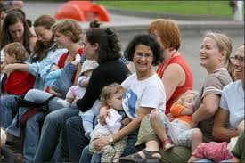
Anneden Anneye Destek Grupları
Bu tür destekler genelde toplum temelli olup birebir ya da gruplar şeklinde gerçekleştirilebilir
Bir grup, birkaç annenin kendi kendine toplanması ya da bir sağlık personelinin öncü olması ile kurulabilir
Bu yardım kolayca ulaşılabilen, ücretsiz veya pahalı olmayan bir yöntemdir
İdeal olan, eğitim almış annelerin yeni annelere yaşadıkları zorluklar hakkında yardımcı olmasıdır
Notes:
Birçok toplulukda, annelere en iyi yardım, “anneden anneye destek grupları” tarafından verilir. Bu destek genellikle toplum temelli, bire bir veya grup tabanlı olarak sağlanabilir. Tecrübeli bir anne, yeni bir anneye bireysel destek sağlayabilir.
Bu grupların büyük olması ya da yüksek eğitimli rehberlerin olması gerekmez. Annelerin, emzirmeyi bilen ve diğer kadınlara yardım edebilen, sevecen ve nazik rehberlere ihtiyacı vardır.
Tecrübeli anneden bölgedeki yeni annelere adını vermek için izin istemek önemlidir.
Bir destek grubu, birkaç anne, bir sağlık çalışanı veya bir toplum çalışanı tarafından kurulabilir. HIV-pozitif anneler için özel destek grupları kurulabilir.
Destek gruplarında yardım ya ücretsiz ya da çok ucuz ve kolay erişilebilirdir. İdeal olarak destek vermek için eğitilmiş anneler, zorluk yaşayan bir anneye yardım etmek için her zaman mevcuttur. Destek, telefon, mektup ve bazı alanlarda elektronik posta ile sağlanabilir.

Slide 21
Anneden anneye destek grubunda;
Annenin bulunduğu toplumda yardım her zaman mevcuttur
Kadınların akraba ve arkadaşlardan bilgi ve destek alma alışkanlıkları güçlendirilmiştir
Bebek beslenmesi/bakımı, sorundan ziyade normal bir faaliyet olarak görülür
Tartışma grupları yönlendirilir, yardım deneyimli anneler tarafından sağlanır
Anneler, rahatlar ve kendilerine daha fazla güvenirler
Gebeler tecrübeli annelerle karşılaşırlar
Anneler grup toplantıları dışında birbirlerine yardımcı olabilirler ve arkadaşlıklar kurabilirler
Notes:
Bazı anneden anneye destek grupları; eğitim, yazılı materyaller ve diğer hizmetleri sağlayan daha büyük ağların bir parçasıdır. Gruplara liderlik eden ve rehber olan deneyimli anneler, sağlık çalışanlarının eğitimine katkıda bulunmak için, bölgeyi ve klinikleri ziyaret ederek, kendilerini gebelere ve yeni annelere tanıtmaları için davet edilebilirler.

Slide 22
Anneden Anneye Destek Grubu Nasıl Kurulabilir?
Deneyimli emziren anneleri belirleyin ve diğer annelerin rehber olarak onu kabul edip etmeyeceklerini öğrenin
Rehberlere yardım edin, gruba liderlik etmelerine izin verin
Grubun bir evde veya başka bir yerde sık görüşmelerini teşvik edin
Tartışabilmeleri için özel konular önerebilirsiniz
Her anneye en yakın destek grubunu söyleyin ve mümkünse rehberi ile tanıştırın.
Bazı eğitim faaliyetlerinize rehberleri de dahil edin.
Rehberlere, iletişim ve dinleme becerileri konusunda eğitim verin.
Notes:
Bölgenizde böyle bir destek grubu yoksa, belki de bir grup kurulmasına yardımcı olabilir ve büyümesini teşvik edebilirsiniz.
Deneyimli emziren anneleri belirleyin ve diğer annelerin rehber olarak onu kabul edip etmeyeceklerini öğrenin. Genç anneler birbirlerine daha iyi yardımcı olabilirler.
Doğru bilgiler temin edin ve rehberlere yardım edin. Aynı zamanda onların gruba liderlik etmelerine izin verin.
Grubun bir annenin evinde veya başka bir yerde oldukça sık görüşmelerini teşvik edin. Anneler toplantılarda, nasıl hissettiklerini, yaşadıkları zorlukları ve onları nasıl çözdüklerini paylaşabilirler. Tartışabilmeleri için özel konular önerebilirsiniz.
Her anneye en yakın destek grubunu söyleyin ve mümkünse rehberi ile tanıştırın.
Rehberler, bir soru geldiğinde destek ve doğru bilgi için hazır bulunmalı.
Hastanede veya bir emzirme kliniğinde bazı eğitim faaliyetlerine rehberleri de dahil edin.
Rehberlere, iletişim ve dinleme becerileri konusunda eğitim verin.

Slide 23
Destek Grubu Yoksa;
Evdeki aile desteğini görüşün
Nasıl yardımcı olabilecekleri konusunda aile üyeleri ile konuşun
Anneye, başvurabileceği sağlık birimlerini söyleyin
İlk haftada kendisi ve bebeği için gitmesi gerektiği söylenmelidir
Doğum sonrası 6 haftalık rutin kontrole bebeği ile gitmeli
Annelere iyi beslenme ile ilgili önemli noktaları hatırlatın
Yazılı belgeleri hatırlatıcı olarak vermek genellikle yararlıdır
Notes:
Bölgenizde destek grupları yoksa, anne hastaneden çıkmadan önce;
Evdeki aile desteğini görüşün.
Mümkünse nasıl yardımcı olabilecekleri konusunda aile üyeleri ile konuşun.
Anneye, hastanede ya da klinikte iletişim kurabileceği bir kişinin adını verin. Doğumdan sonraki ilk bir haftada emzirmenin gözlemlenmesi dahil olmak üzere, kendisi ve bebeği için gitmesi gerektiği söylenmelidir. Herhangi bir sorunu ya da sorusu varsa başvurması gerektiği anlatılmalıdır.
Ayrıca doğum sonrası 6 haftalık rutin kontrole bebeği ile gitmeli, böylece ikisi de takip edilebilmelidir.
Annelere iyi beslenme ile ilgili önemli noktaları hatırlatın.
Yazılı belgeleri hatırlatıcı olarak vermek genellikle yararlıdır. Bu belgeler; emzik, biberon ve anne sütü yerine geçen ürünler üreten ve dağıtan şirketlerden değil, gerçek ve doğru bilgi içeren yazılı belgeler olmalıdır.
Mümkünse anne eve döndükten sonra, emzirmenin nasıl gittiğini öğrenmek için irtibat kurun.
Bazı hastaneler, bir sağlık çalışanı tarafından yönlendirilen ve hastanede buluşan anne destek grupları kurarlar.

Slide 24
Bebek Dostu Topluluklar
Sağlık sistemi, yerel sağlık hizmetleri, “Bebek Dostu” olarak belirlenmiştir
Erken, özel ve sürekli emzirmeyi aktif biçimde destekler
Emzirme devam ederken, uygun tamamlayıcı beslenme için destek sağlanır
Anneden anneye destek sistemi oluşturulmuştur
Uluslararası Mama Kodunu ihlal eden herhangi bir uygulama yoktur
Yerel hükümet, sivil toplum, anneleri ve aileleri aktif biçimde destekleyen değişimi yaratır ve sürdürür
Bu değişikliğe örnek olarak, topluluk liderleri arasında “emzirme koruyucuları veya savunucuları” tanımlanması ve emzirmeyi destekleyici işyerleri olabilir
Notes:
Bazı topluluklar “Bebek Dostu Topluluklar” kavramını oluşturmuştur. Sağlık kuruluşları, çevrelerinde bu konsepti teşvik etmek isteyebilir. Uluslararası alanda kabul gören bir yaklaşım olmamasına rağmen, temel unsurlar, ihtiyaçların toplum tarafından tartışılmasını içermekte olup, başarılı emzirmeyle ilgili on adımın hepsini yansıtır.
Bebek Dostu Topluluklar şunları içerir:
Sağlık sistemi ya da yerel sağlık hizmetleri, “Bebek Dostu” olarak belirlenmiştir ve hem erken hem de özel emzirmeyi aktif bir biçimde desteklemektedir.
Erken, özel ve sürekli emzirmeyle ilgili teknik desteğe sahip bir tavsiye sitesine erişim mevcuttur ve topluluk onaylıdır.
Emzirme devam ederken, yaşa uygun, sık ve duyarlı tamamlayıcı beslenme için destek sağlanmaktadır.
Anneden anneye destek sistemi oluşturulmuştur.
Toplulukta, Uluslararası Mama Kodunu ihlal eden herhangi bir uygulama, distrübütör mağaza veya hizmet bulunmamaktadır.
Yerel hükümet ya da sivil toplum, en uygun bebek besleme uygulamaları ile başarılı olmak için, anneleri ve aileleri aktif biçimde destekleyen değişimi yaratır ve destekler.
Bu değişikliğe örnek olarak, emzirmeyi destekleyen işyerlerinde görev-zaman paylaşımı, emziren annenin ihtiyaç duyulması halinde sevk edilmesi için yetki verilmesi, topluluk liderleri arasında “emzirme koruyucuları veya savunucuları” tanımlanması ve emzirmeyi destekleyici işyeri olabilir.

Slide 25
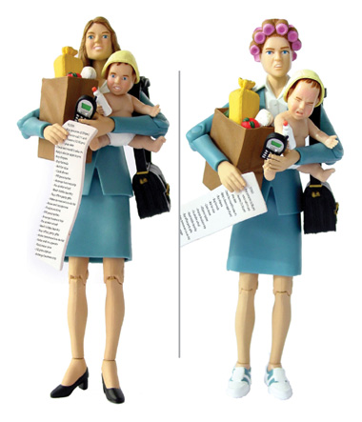
3. Çalışan Kadınlar İçin Emzirmeyi Koruma

Slide 26
Çalışan Anneler
Birçok anne doğumdan sonra işe başlaması gerektiği için, erken takviye besinlere başlamakta ve emzirmeyi bırakmak zorunda kalmaktadır.
Anneler işe döndüklerinde, sağlık çalışanları mümkün olduğunca bebeğe anne sütü vermeye devam etmesi için annelere yardımcı olabilirler.

Slide 27
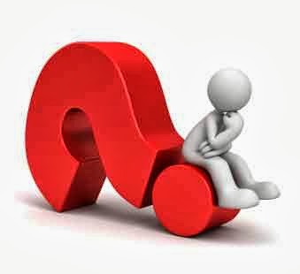
Soru?
İşe geri döndükten sonra, emzirmeye devam etmeniz neden önerilir?

Slide 28
Çalışan annede emzirmenin önemi 1
Bebekte daha az hastalık olacağından anne hasta çocuğun bakımı için işyerinde daha az zaman kaybeder.
Gece rahat beslenir, böylece anne daha fazla uyur.
Bebekle kurulan bağ devam eder ve bebekle daha fazla zaman geçirme fırsatı sağlar.
Anneye bebeğini beslerken dinlenmek için şansı olur.
Anne bebeği ile özel ve kişisel bir bağ kurar.

Slide 29
Soru?
Eğer bir işveren, emziren bir annenin işe döndükten sonra, neden desteklenmesi gerektiğini size sorsa ne cevap verirdiniz?

Slide 30
Çalışan annede emzirmenin önemi 2
Çocukları sağlıklı olduğu için anneler daha az izin alır ve işten daha az uzak kalırlar
Anneler, bebeklerinin sağlığı konusunda daha az kaygı duyacağı için çalışmalarına daha iyi konsantre olurlar
Böylece işverenler kalifiye çalışanlarını kaybetmemiş olurlar
Anneler emzirmeyi destekleyen işverenler için çalışırken işlerine daha fazla ilgi gösterirler
Aileler ve toplum emzirmeyi destekleyen işverenler hakkında olumlu düşünür
Emzirilen bebekler, gelecekte sağlıklı bir iş gücü olacaklardır
Notes:
5. madde:emzirmeyi desteklemenin işverene faydaları
slayt kaldırılmalı

Slide 31
Soru?
İşe dönmek üzere hazırlanan anne ile görüşülecek kilit noktalar nelerdir?

Slide 32
Annenin işe dönmesinden birkaç hafta önce;
Bebek onunla işe gidebilir mi?
Bebeğe işyerinde bakılabilir mi? Mola zamanlarında bebeği emzirmeye gidilebilir mi? Ya da bebek getirilebilir mi?
Bebeği büyüyene kadar, anne daha az gün ya da daha kısa saatler çalışabilir mi?

Slide 33
Çalışma saatlerinde emzirme mümkün olmayacaksa;
Annelik izni boyunca, bebek sıklıkla, yalnızca anne sütü ile beslenmelidir
Anne bebekle birlikte olduğu zamanlarda, sık emzirmeli,
Diğer gıdalara gerekmedikçe başlamamalı, işe başlamadan birkaç gün önce başlamak yeterli,
Sütün sağılması, sağılan sütün bakıcı tarafından verilmesi,
Anne, işyerinde her 3 saatte bir sütünü sağmalı
Diğer besinleri ve sağılan sütü kapla vermek bakıcıya öğretilmeli
Notes:
Doğum izni süresince sadece ve sık sık emzirme,
Anne ve bebeğin birlikte olduğu zamanlarda, gece, sabah erken ve izin günlerinde sık emzirmenin devam ettirilmesi,
Diğer gıdalara gerekmediği sürece başlanmaması, işe başlamadan birkaç gün önce başlamak yeterlidir.
Süt sağmanın öğretilmesi ve sağılan sütün bakıcı tarafından verilmesinin sağlanması. Anne, mümkünse işyerinde her 3 saatte bir sütünü sağmalıdır. Bu işlem memeyi rahatlatır. Süt sağıldığında memeler daha fazla süt üretecektedir.
Anne evdeyken, bebek memeden emmek isteyeceği için, diğer besinleri ve sağılan sütü, kapla, güvenli bir şekilde verebilmeyi bakıcıya mutlaka öğretmek gerekmektedir.
Çalışan ve emziren diğer annelerle temas kurulmalı ve destek olunmalıdır.

Slide 34
Çalışan Annelerin Hakları
657 SAYILI DEVLET MEMURLARI KANUNU
Doğum İzni: Madde 104- A) Memura doğum yapmasından önce 8 hafta ve doğum yaptığı tarihten itibaren 8 hafta olmak üzere toplam 16 hafta süre ile aylıklı izin verilir.
Süt İzni: 6111 sayılı Kanunla yapılan değişiklikten sonra mezkur maddenin (D) fıkrası ile; “Kadın memura, çocuğunu emzirmesi için doğum sonrası analık izni süresinin bitim tarihinden itibaren ilk altı ayda günde üç saat, ikinci altı ayda günde bir buçuk saat süt izni verilir. Süt izninin hangi saatler arasında ve günde kaç kez kullanılacağı hususunda, kadın memurun tercihi esastır.”

Slide 35
5510 sayılı Sosyal Sigortalar ve Genel Sağlık Sigortası Kanununun Geçici İş Göremezlik Ödeneği başlıklı 18. Maddesi c bendinde; Sigortalı kadının analığı halinde, doğumdan önceki bir yıl içinde en az doksan gün kısa vadeli sigorta primi bildirilmiş olması şartıyla, doğumdan önceki ve sonraki sekizer haftalık sürede, çoğul gebelik halinde ise doğumdan önceki sekiz haftalık süreye iki haftalık süre ilave edilerek çalışmadığı her gün için geçici iş göremezlik ödeneği ödenir.
4857 Sayılı İş Kanununun Analık halinde çalışma ve süt izni başlıklı 74. Maddesinde; Kadın işçilerin doğumdan önce sekiz ve doğumdan sonra sekiz hafta olmak üzere toplam on altı haftalık süre için çalıştırılmamaları esastır.

Slide 36
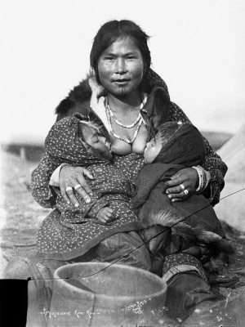
4. Emzirmeyi 2 Yıl ve Daha Uzun Süre Sürdürmeye Devam Etmek

Slide 37
Anne sütünün artık önemli olmadığı belirli bir yaş yoktur
Anne sütü, anneye yakınlık, hastalıklardan koruma ve iyi beslenmeyi sürdürmeyi sağlar
Emzirmek, acı çeken ya da hasta olan bir bebek/çocuk için rahatlatıcı olabilir.
Çocukları büyüyen anneler, çevreden gelen baskılarla mücadele edip üstesinden gelmek ve emzirmeye devam etmek için özel desteğe ihtiyaç duyabilirler
Bir görüşme bu durumda neyin etkili olabileceğini belirleyebilmesinde anneye yardımcı olabilir.
Notes:
Anne sütünün artık önemli olmadığı belirli bir yaş yoktur. Anne sütü, anneye yakınlık, hastalıklardan koruma ve iyi beslenmeyi sürdürmeyi sağlar.
Büyük/küçük çocuğun hastalanması durumunda emzirilmiş olması kıymetlidir. Diğer yemeklerle ilgilenmediğinde ve yemediğinde, bebek sık sık emzirilir. Bu bebeğin sıvı almasının yanı sıra hastalık sırasında kilo kaybını önlemeye de yardımcı olur.
Emzirmek, acı çeken ya da hasta olan bir bebek/çocuk için rahatlatıcı olabilir.
Daha büyük bir bebek emzirmek, yeni doğmuş bir bebeği emzirmekten farklıdır. Bebek büyüdükçe dikkati çok sık dağılır. Emme sırasında gürültü ve hareketler daha çok ilgisini çeker. Anne bebeğini emzirirken bebeğin dikkatinin dağılmayacağı daha sakin bir yer bulmalıdır.
Küçük çocuklar, günde 1-2 kez ya da daha sıklıkla emzirilir. Bazı emzirmeler yalnızca incindikleri ya da üzgün olduklarında gerçekleşir.
Çocukları büyüyen anneler, ister işyerinden ister aileden gelen baskılarla mücadele edip üstesinden gelmek ve emzirmeye devam etmek için özel desteğe ihtiyaç duyabilirler. Bir görüşme bu durumda neyin etkili olabileceğini belirleyebilmesinde anneye yardımcı olabilir.
Anne sütünün artık önemli olmadığı belirli bir yaş yoktur. Anne sütü, anneye yakınlık, hastalıklardan koruma ve iyi beslenmeyi sürdürmeyi sağlar.
Büyük/küçük çocuğun hastalanması durumunda emzirilmiş olması kıymetlidir. Diğer yemeklerle ilgilenmediğinde ve yemediğinde, bebek sık sık emzirilir. Bu bebeğin sıvı almasının yanı sıra hastalık sırasında kilo kaybını önlemeye de yardımcı olur.
Emzirmek, acı çeken ya da hasta olan bir bebek/çocuk için rahatlatıcı olabilir.
Daha büyük bir bebek emzirmek, yeni doğmuş bir bebeği emzirmekten farklıdır. Bebek büyüdükçe dikkati çok sık dağılır. Emme sırasında gürültü ve hareketler daha çok ilgisini çeker. Anne bebeğini emzirirken bebeğin dikkatinin dağılmayacağı daha sakin bir yer bulmalıdır.
Küçük çocuklar, günde 1-2 kez ya da daha sıklıkla emzirilir. Bazı emzirmeler yalnızca incindikleri ya da üzgün olduklarında gerçekleşir.
Çocukları büyüyen anneler, ister işyerinden ister aileden gelen baskılarla mücadele edip üstesinden gelmek ve emzirmeye devam etmek için özel desteğe ihtiyaç duyabilirler. Bir görüşme bu durumda neyin etkili olabileceğini belirleyebilmesinde anneye yardımcı olabilir.

Slide 38
Altı aydan sonra, bebek yeterli miktarda anne sütü almaya devam ederken, diğer gıdalara da ihtiyaç duyar (Tamamlayıcı beslenme)
Bir yaşına kadar anne sütü bebeğin beslenmesinin ana bölümünü oluşturur
Süt arzını korumak için, anneye tamamlayıcı gıdalardan önce emzirmesi önerilmelidir
Bir çocuk, gelişiminin doğal bir parçası olarak hazır olduğunda emzirmeyi bırakır.
Çocuğun kademeli olarak emzirme sayısını azaltmasına izin verilmeli
Notes:
Altı aydan sonra, bebek yeterli miktarda anne sütü almaya devam ederken, diğer gıdalara da ihtiyaç duyar. Bu Tamamlayıcı Beslenme olarak adlandırılır. Çünkü emzirmenin yerine geçemez. Bebek bir yaşına gelene kadar anne sütü (veya emzirilmemişse anne sütü yerine geçen gıdalar) bebeğin beslenmesinin ana bölümünü oluşturur. Sıklıkla emzirmeye devam edilmeli ve aile yiyeceklerinden uygun yiyecekler verilmeli. 6-12 aylık dönem ise geniş yelpazedeki yiyecekleri tanımak ve nasıl yeneceğini öğrendiği zamandır. Süt arzını korumak için, anneye tamamlayıcı gıdalardan önce emzirmesi önerilmelidir.
Bir çocuk, gelişiminin doğal bir parçası olarak hazır olduğunda emzirmeyi bırakır. Çocuğun emzirmeden aniden kesilmemesi gerekir. Zira bu durum anne ve çocuk için sıkıntılı olabilir. Anne için dolu ve ağrılı memelere, çocuğu başka bir yiyecek kaynağına yönlendirmeye neden olabilir. Çocuğun kademeli olarak emzirme sayısını azaltmasına izin verilmeli ve annenin devam eden ilgisiyle birlikte, her gün başka farklı yiyeceklerden yeteri kadar aldığına emin olunmalıdır.

Slide 39
Anne ve Çocuk İçin Diğer Ulusal Sağlık Programları
Anne sütü için devam eden destek, diğer ulusal sağlık ve beslenme programlarıyla gerçekleşebilir
Güvenli annelik, Aşı programları ve Aile planlaması programları gibi…

Slide 40
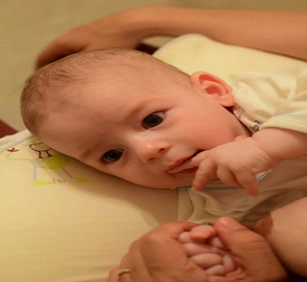
ÖZET
Annenin Taburculuk İçin Hazırlanması
Taburcu Olduktan Sonra Takip ve Destek
Çalışan Kadınlar İçin Emzirmeyi Koruma
Çalışan Kadınlar İçin Emzirmeyi Koruma

Slide 41
Emzirme Tekniği
Aile Desteği
Toplum Sağlık Uygulamaları
Postnatal dönemde emzirmenin başarılı biçimde başlatılıp sürdürülebilmesinde ana faktörlerdir...

Slide 42
Misyonumuz gelecekte tüm bebeklerin ilk 6 ay sadece anne sütü, devamında ise tamamlayıcı besinlerle beraber 2 yıl ve üzerinde süre ile anne sütü almaya devam etmesidir.
TEŞEKKÜRLER

